Slide 1
Мода 90-х годов. Fashion 90`s
Мода 90-х годов в России была абсолютно уникальным явлением. Названия стилю того времени не придумано до сих пор. Одевались кто во что горазд. Все хотели выделяться. Но большинство не умели. И тем не менее, сегодня многие испытывают ностальгию по «лихим 90-м».
Мы предлагаем вспомнить, как страна одевалась в 90-е. И что было в гардеробе у всех, кто считал себя первыми модниками России.
Fashion 90s was absolutely unique phenomenon in Russia. The names of the style of that time has been invented so far. Dressed in his own way. Everyone wanted to stand out. But most do not know how. Nevertheless, today many are nostalgic for the "dashing 90 th."
We offer to remember as the country dressed in 90th. And that was in the wardrobe of everyone who considered himself first mods Russia.

Slide 2
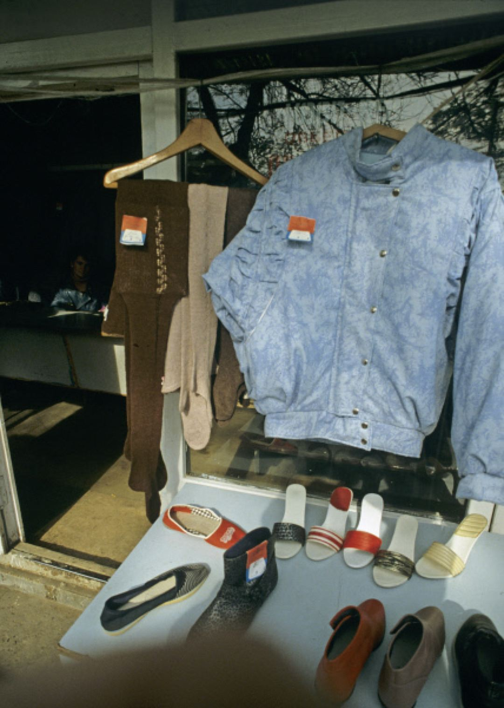
Джинсовые куртки, юбки, брюки, комбинезоны. Denim jackets, skirts, pants, overalls.
Это было «золотое время» джинсовой одежды! Модно было все из джинсовой ткани - и шорты, и юбки, и рубашки...
This was the "golden age" of denim clothing! Fashionable had everything from denim - and shorts, and skirts, and shirts ...

Slide 3
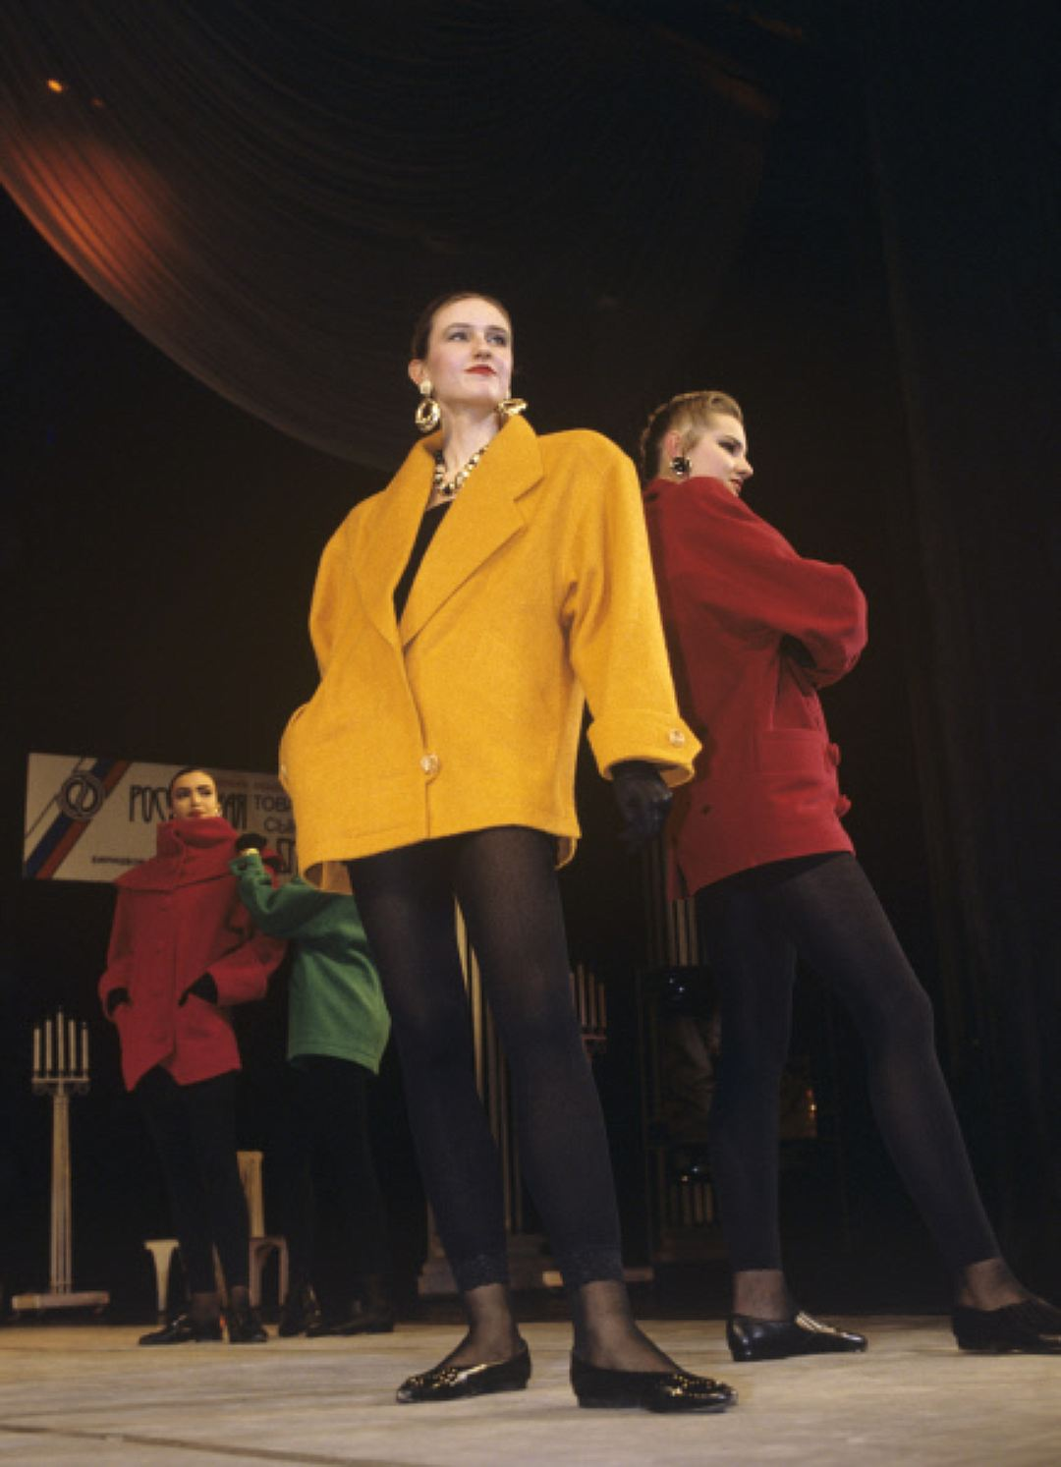
Разноцветные лосины и «дольчики» Multi-colored tights and "dolchiki"
Лосины/леггинсы носили все девушки! Несмотря на плохое качество... Черные леггинсы были почти у каждой, а цветные считались настоящим «писком» моды - ярко-желтые, розовые, разноцветные...
Tights / leggings worn by all the girls! Despite the poor quality ... Black leggings were almost each and color hereby considered "squeak" of fashion - bright yellow, pink, colorful ...

Slide 4
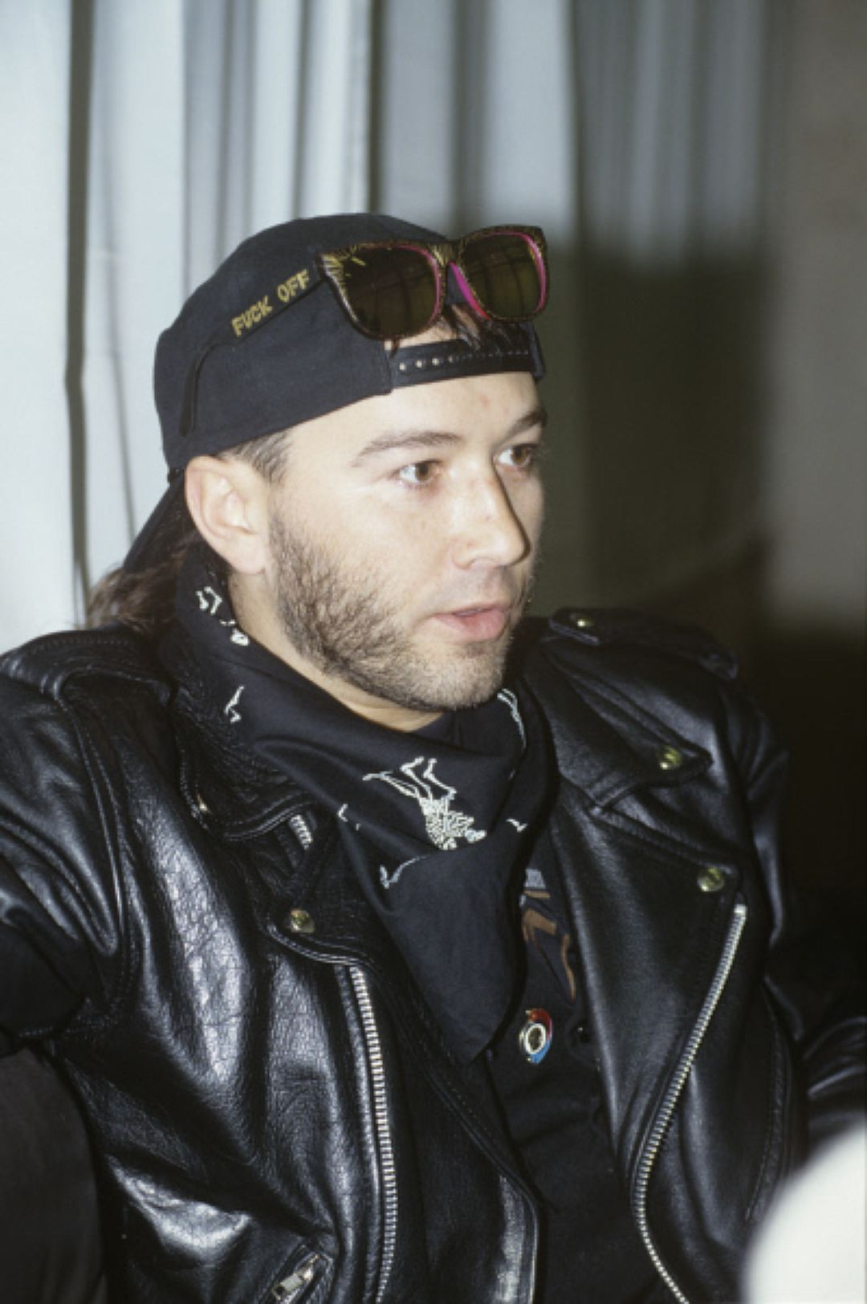
Кожаные куртки и юбки. Leather jackets and skirts.
Кожа была не намного менее популярна, чем джинс. Кожаные куртки, брюки - все это было на пике моды. Особенно ценились черные косухи со множеством клепок и замков.
The skin was not much less popular than jeans. Leather jackets, pants - it was all the rage. Especially prized black leather jackets with lots of rivets and locks.

Slide 5
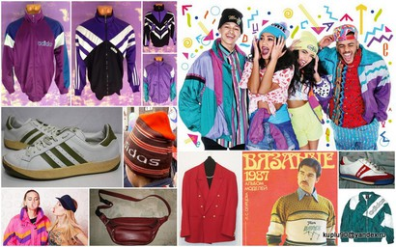
Спортивные костюмы. Tracksuits.
Были популярны как среди женщин, так и среди мужчин. В спортивных костюмах ходили на работу, на дискотеку и на свидания. Ох, а если там была заветная надпись - Adidas - цены такому костюму не было!
They were popular among both women and men. The tracksuits go to work, a disco and on dates. Oh, and if there has been a treasured inscription - Adidas - price of this suit was not!

Slide 6
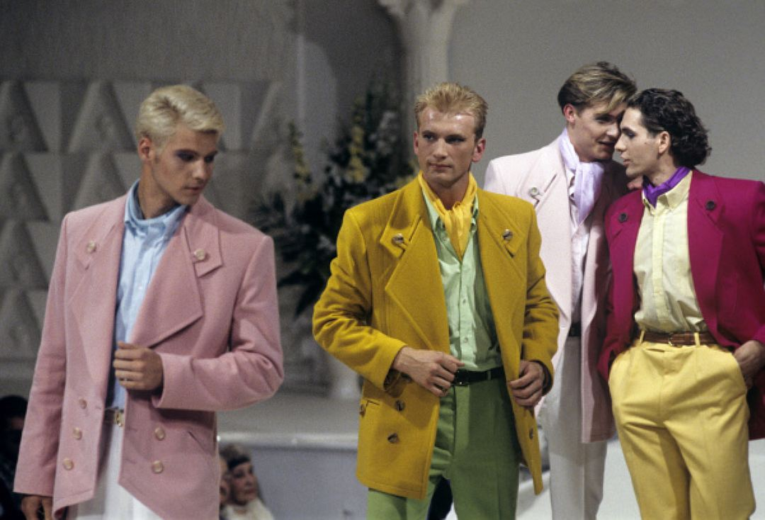
Малиновые пиджаки у мужчин. Crimson jackets for men
К середине 90-х часть мужчин из спортивных костюмов переместилась в строгую одежду. Отличить их можно было как раз по малиновым пиджакам, черным брюкам и остроносым ботинкам.
By the mid-90s of the men in tracksuits moved to a strict dress code. Distinguish they can be just on the crimson jacket, black pants and sharp-nosed shoes.

